Slide 1
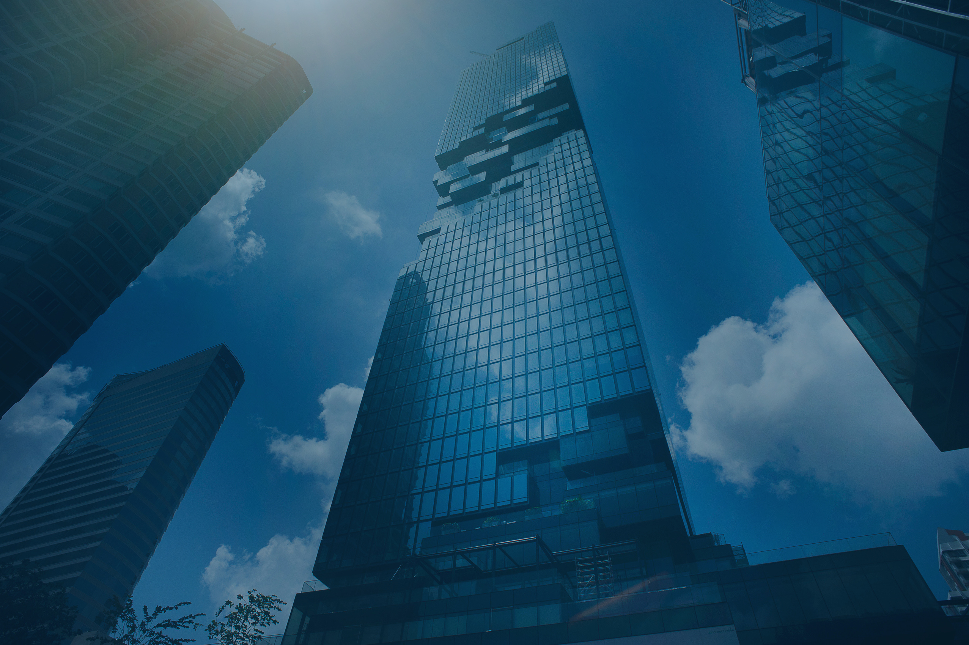
ESSEN UND TRINKEN

Slide 2
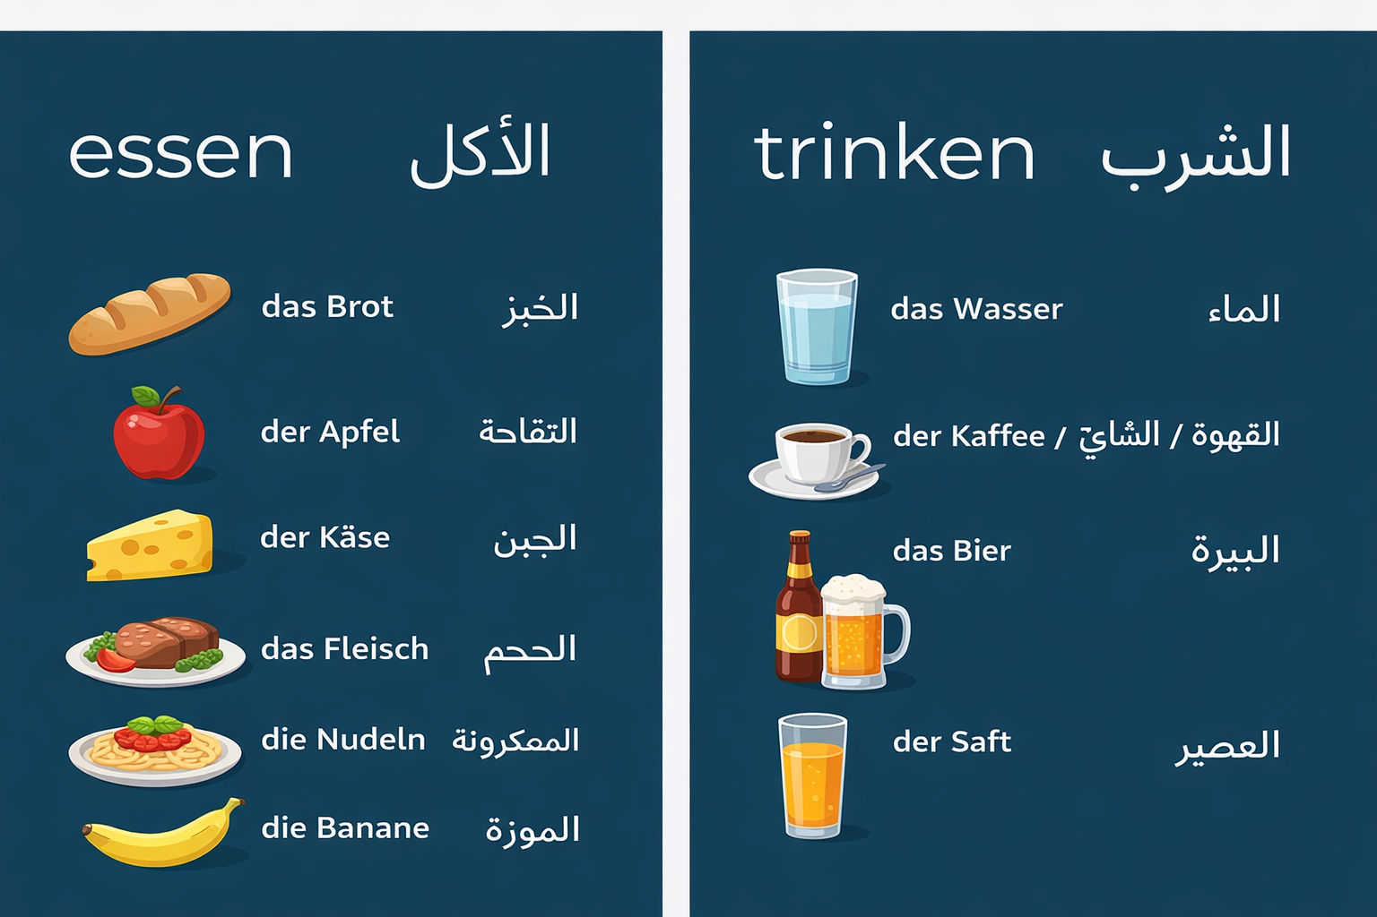

Slide 3
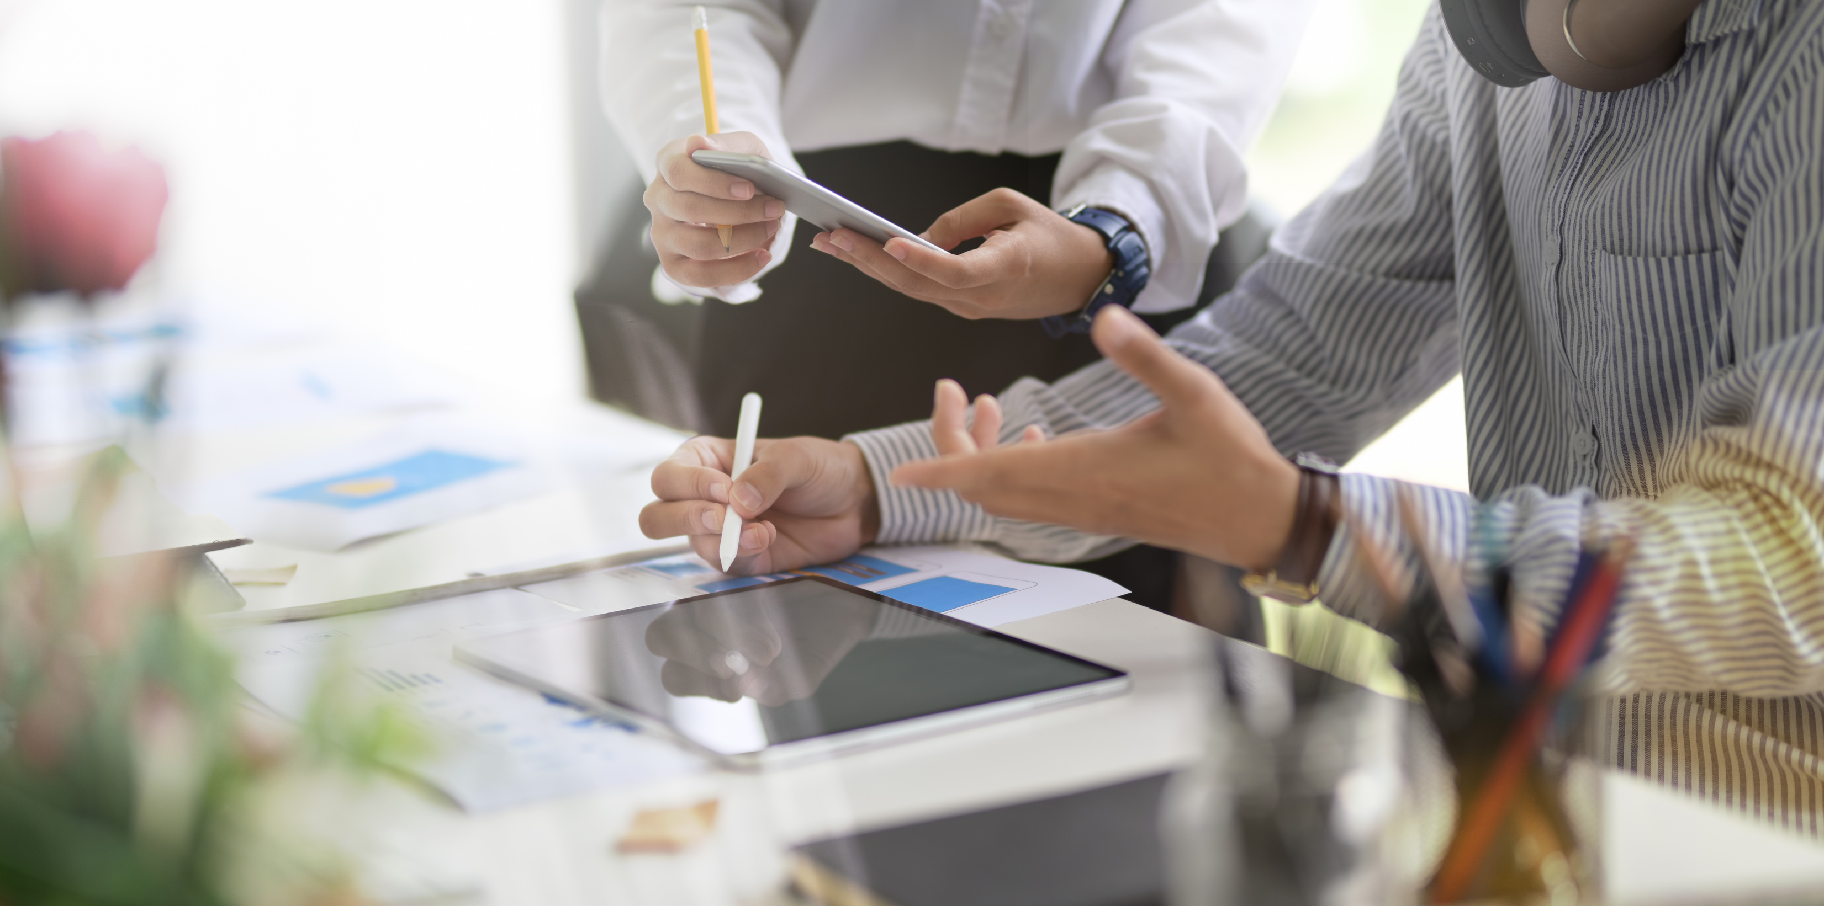
Ich esse gern Brot und Käse.
Am Morgen esse ich einen Apfel und eine Banane.
Zu Mittag esse ich Nudeln oder Fleisch.
Am Abend trinke ich Wasser oder Saft.
Ich trinke keinen Kaffee, aber ich trinke gern Tee.
أنا أحب أكل الخبز والجبن.
في الصباح آكل تفاحة وموزة.
في الغداء آكل المكرونة أو اللحم.
في المساء أشرب الماء أو العصير.
أنا لا أشرب القهوة، لكني أحب شرب الشاي.

Slide 4
das Trinken
الشرب

Slide 5
das Wasser
الماء

Slide 6
der Tee
الشاي

Slide 7
der Kaffee
القهوة

Slide 8
die Milch
الحليب

Slide 9
der Saft
العصير

Slide 10
der Orangensaft
عصير البرتقال

Slide 11
das Mineralwasser
ماء معدني

Slide 12
Ich heiße Anna.
Am Morgen frühstücke ich.
Ich esse Brot und Käse.
Ich esse auch ein Ei.
Ich trinke Kaffee und Milch.
اسمي آنا.
في الصباح أتناول الفطور.
آكل الخبز والجبن.
وآكل أيضًا بيضة.
أشرب القهوة والحليب.

Slide 13
Zu Mittag esse ich Reis und Hähnchen.
Manchmal esse ich Fisch und Salat.
Ich trinke Wasser oder Orangensaft.
في الغداء آكل الأرز والدجاج.
أحيانًا آكل السمك والسلطة.
أشرب الماء أو عصير البرتقال.

Slide 14
Am Abend esse ich Suppe oder Nudeln.
Ich esse gern Gemüse und Obst.
Meine Lieblingsfrucht ist der Apfel.
Am Abend trinke ich Tee.
في المساء آكل الشوربة أو المعكرونة.
أحب أكل الخضر والفواكه.
فاكهتي المفضلة هي التفاح.
في المساء أشرب الشاي.

